Slide 1


Tümleşik Modüler Motor Sürücü (TMMS) Sistemi Tasarımı
1. Ulusal Enerji Dönüşümü Kongresi
Mesut Uğur
ugurm@metu.edu.tr
Elektrik ve Elektronik Mühendisliği Bölümü
Orta Doğu Teknik Üniversitesi
21.09.2017

Slide 2

İçerik
Giriş
TMMS Tasarımı
Benzetim Çalışmaları
Sonuçlar ve Çıkarımlar
Gelecek Çalışmalar
Referanslar

Slide 3
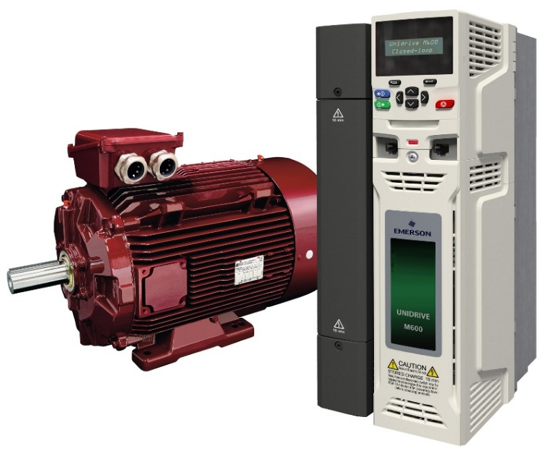
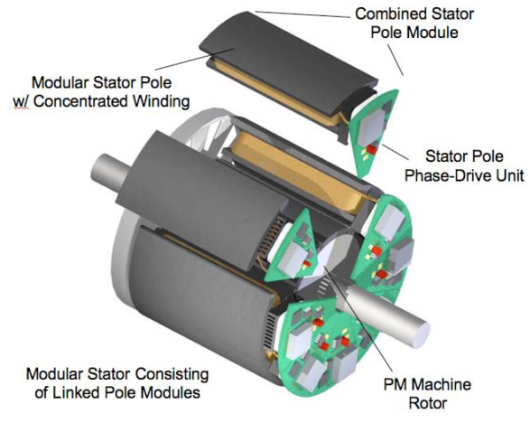
Tümleşik Modüler Motor Sürücüler
Motor sürücüler ayrı bir panoda yer alır
Hacim, ağırlık ve maliyet artışı
Uzun bağlantı kabloları ile bağlanırlar
Uzun kablo etkisi, EMI problemleri
Motor sürücü motor üzerine bütünleştirilir
Motor ve sürücü modüler hale getirilir
http://www.emersonindustrial.com

Slide 4
Tümleşik Modüler Motor Sürücüler

Slide 5
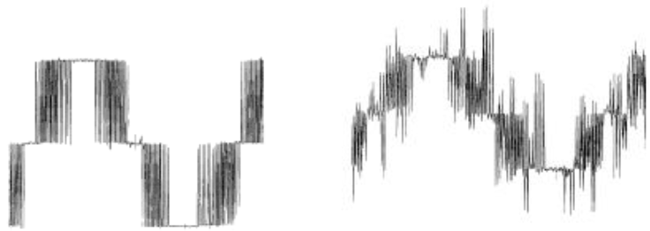
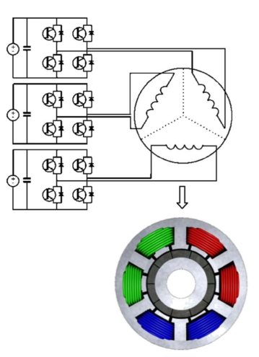
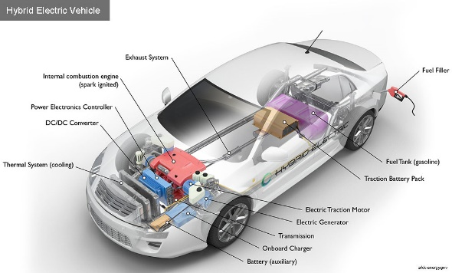
Tümleşik Modüler Motor Sürücüler
Güç yoğunluğu
Gerilim yükselmeleri
Motor ömrü
Hata toleransı
Dağıtık ısı yayılımı
Azaltılmış gerilim
Kritik uygulamalar
Elektrikli çekiş sistemleri
Havacılık ve uzay uygulamaları
https://www.afdc.energy.gov/vehicles/how-do-hybrid-electric-cars-work

Slide 6
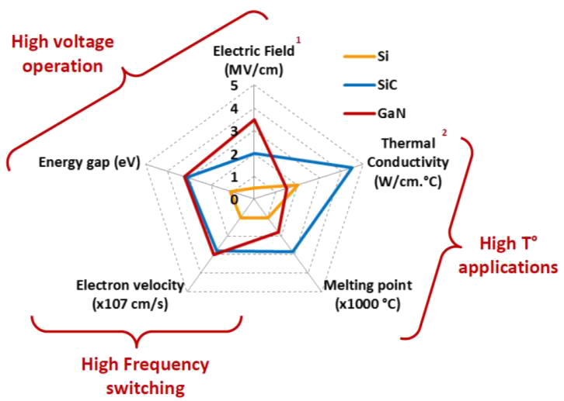
Tümleşik Modüler Motor Sürücüler
Düşük hacim ?
Soğutma ?
Titreşim ?
Galyum Nitrat (GaN)
Geniş bant aralıklı (WBG) güç yarıiletkenleri
Kayıpta azalma: soğutucu
Yüksek anahtarlama hızı: pasif elemanlar

Slide 7
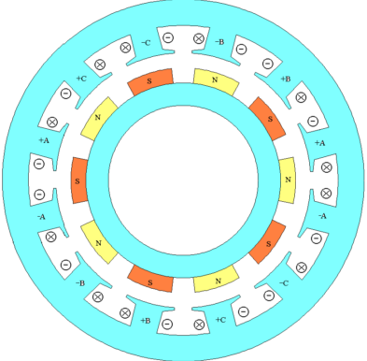
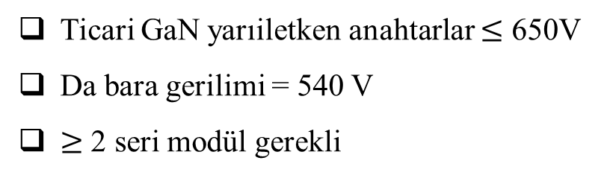
TMMS Tasarımı
Nasıl bir motor ?
Sabit mıknatıslı senkron motor
Konsantre sargılı, kesirli oluk
Yüksek moment, düşük hız
Kaç modül ?
Ticari GaN yarıiletken anahtarlar $≤$ 650V
Da bara gerilimi = 540 V
$≥$ 2 seri modül gerekli

Slide 8
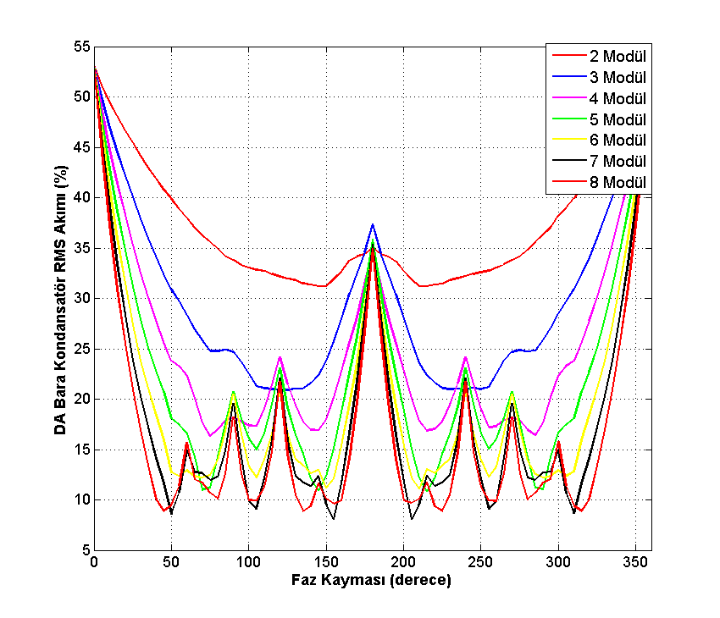
TMMS Tasarımı
Paralel modül sayısı gereksinimi
Modül başına düşen akım/güç
Stator oluk sayısı (oluk/modül/faz = ω)
DA bara kondansatörü üzerindeki dalgalanma akımı

Slide 9
TMMS Tasarımı
2-seri 2-paralel = 4 modül

Slide 10
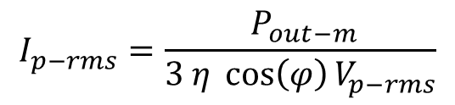

TMMS Tasarımı
Güç yarıiletkenleri seçimi
Anma akımı gereksinimi:
$$I_{p−rms}=\frac{ P_{out−m}}{3 η \cos\left(φ\right)V_{p−rms}}$$
$$E=4.44 N_{phm} f Φ_{pp} k_{w}$$
Transistör | FP35R12KT4P | TPH3205WSB | GS66508B
Tipi | IGBT | Cascode GaN | E-mode GaN
Üretici | Infineon | Transphorm | GaN systems
Gerilim | 1200 V | 650 V | 650 V
Akım | 35 A | 35 A | 30 A
V_{ce,sat} | 2,15 V | - | -
R_{ds,on} | - | 60 mΩ | 50 mΩ

Slide 11
Benzetim Sonuçları
Kayıp analizi sonuçları

Slide 12
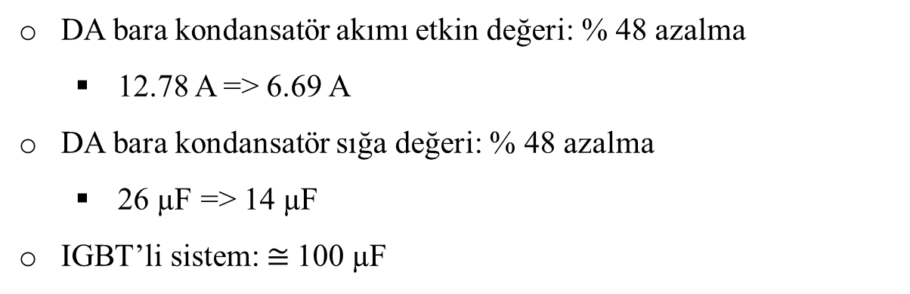
Benzetim Sonuçları
DA bara kondansatör akımı etkin değeri: % 48 azalma
12.78 A => 6.69 A
DA bara kondansatör sığa değeri: % 48 azalma
26 µF => 14 µF
IGBT’li sistem: $≅$100 µF

Slide 13
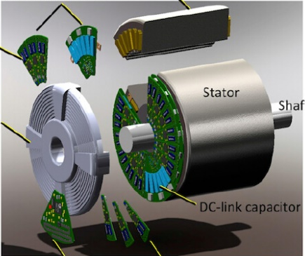
Sonuçlar
Tümleşik modüler motor sürücüler
Kritik uygulamalar
WBG yarıiletkenlerin rolü
Interleaving – DA bara
Motor sürücü güç yoğunluğu: 16.57 W/cm³
Motor sürücü verimi: % 98.1

Slide 14
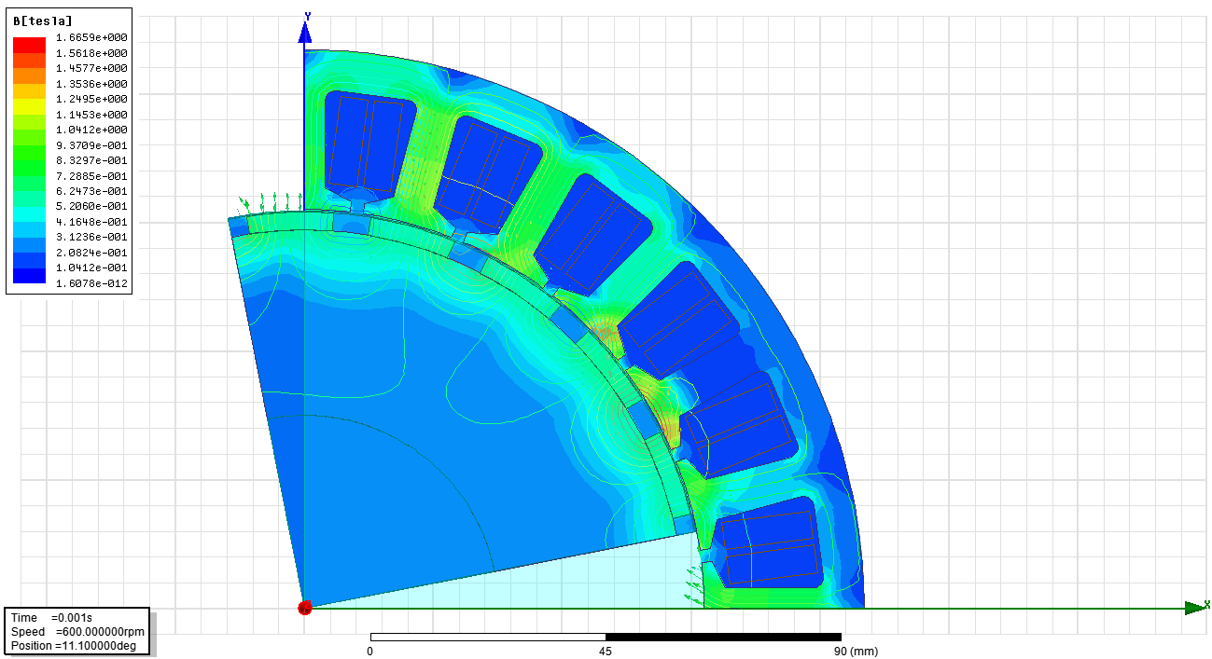
Planlanan Çalışmalar
Modüler motor tasarımı
FEM benzetim çalışmaları
Baskı devre kartı tasarımı
Prototip üretimi ve testler

Slide 15
Referanslar
G. Lo Calzo et al., “Integrated motor drives: state of the art and future trends,” IET Electr. Power Appl., vol. 10, no. 8, pp. 757–771, Sep. 2016.
J. Wang, Y. Li, and Y. Han, “Integrated Modular Motor Drive Design With GaN Power FETs,” IEEE Trans. Ind. Appl., vol. 51, no. c, pp. 3198–3207, 2015.
J. J. Wolmarans, M. B. Gerber, H. Polinder, S. W. H. De Haan, J. A. Ferreira, and D. Clarenbach, “A 50kW integrated fault tolerant permanent magnet machine and motor drive,” PESC Rec. - IEEE Annu. Power Electron. Spec. Conf., pp. 345–351, 2008.
N. R. Brown, T. M. Jahns, and R. D. Lorenz, “Power Converter Design for an Integrated Modular Motor Drive,” Ind. Appl. Conf. 2007. 42nd IAS Annu. Meet. Conf. Rec. 2007 IEEE, pp. 1322–1328, 2007.
S. M. Lambert, B. C. Mecrow, R. Abebe, G. Vakil, and C. M. Johnson, “Integrated Drives for Transport - A Review of the Enabling Electronics Technology,” IEEE Veh. Power Propuls. Conf., pp. 1–6, 2015.
A. Shea and T. M. Jahns, “Hardware integration for an integrated modular motor drive including distributed control,” in 2014 IEEE Energy Conversion Congress and Exposition (ECCE), 2014, pp. 4881–4887.

Slide 16


Teşekkürler !
Mesut Uğur
ugurm@metu.edu.tr
Elektrik ve Elektronik Mühendisliği Bölümü
Orta Doğu Teknik Üniversitesi

Slide 17

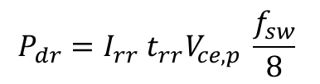

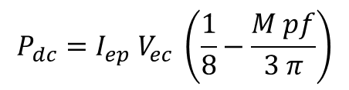
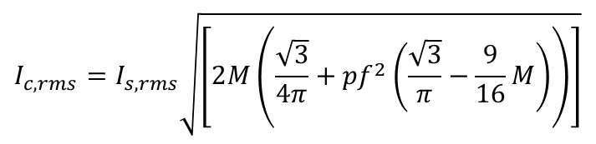
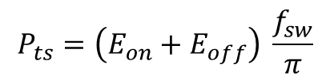
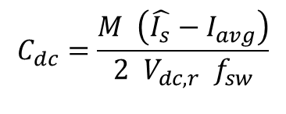
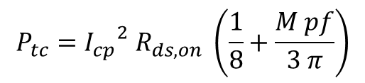
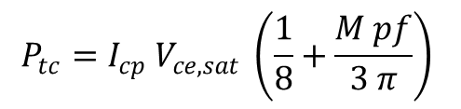
TMMS Tasarımı
Yarıiletken kayıp analizi
DA bara kondansatör seçimi
$$P_{tc}=I_{cp} V_{ce,sat} \left(\frac{1}{8}+\frac{M pf}{3 π}\right)$$
$$C_{dc}=\frac{M \left(\hat{I_{s}}−I_{avg}\right)}{2 V_{dc,r} f_{sw}}$$
$$P_{tc}={I_{cp}}^{2} R_{ds,on} \left(\frac{1}{8}+\frac{M pf}{3 π}\right)$$
$$I_{c,rms}=I_{s,rms}\sqrt{\left[2M\left(\frac{\sqrt{3}}{4π}+{pf}^{2}\left(\frac{\sqrt{3}}{π}−\frac{9}{16}M\right)\right)\right]}$$
$$P_{ts}=\left(E_{on}+E_{off}\right) \frac{f_{sw}}{π}$$
$$P_{dc}=I_{ep} V_{ec} \left(\frac{1}{8}−\frac{M pf}{3 π}\right)$$
$$T_{core}=T_{a}+p_{c}\left(T_{core}\right) R_{th,c}$$
$$P_{dr}=I_{rr} t_{rr}V_{ce,p} \frac{f_{sw}}{8}$$
$$p_{c}={I_{c,rms}}^{2} R_{c}\left(T_{core}\right)$$

